Slide 1
স্বাগতম

Slide 2
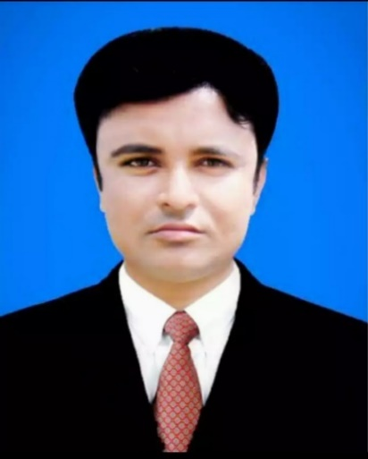
পরিচিতি
মোঃ জাহাঙ্গীর আলম
সহকারী প্রধান শিক্ষক
দুর্গাপুর উচ্চ বিদ্যালয়
আদিতমারী , লালমনিরহাট।
E-mail: jahangir7385@gmail.com
শ্রেণী- অষ্টম
বিষয়ঃ বাংলাদেশ ও বিশ্বপরিচয়
অধ্যায়- পঞ্চম
পাঠ- ১
তারিখঃ ২৫/০১/২০২১

Slide 3
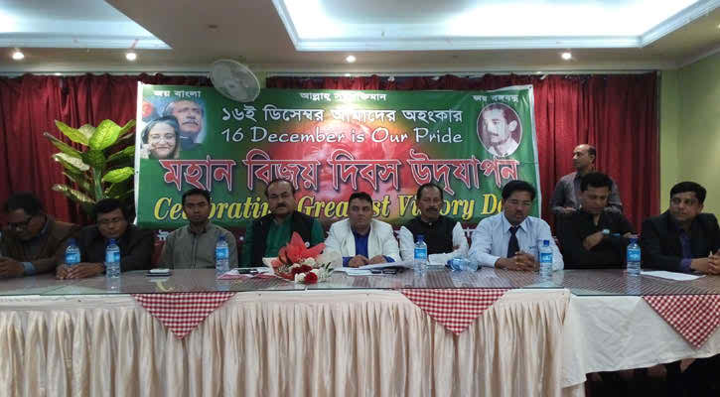
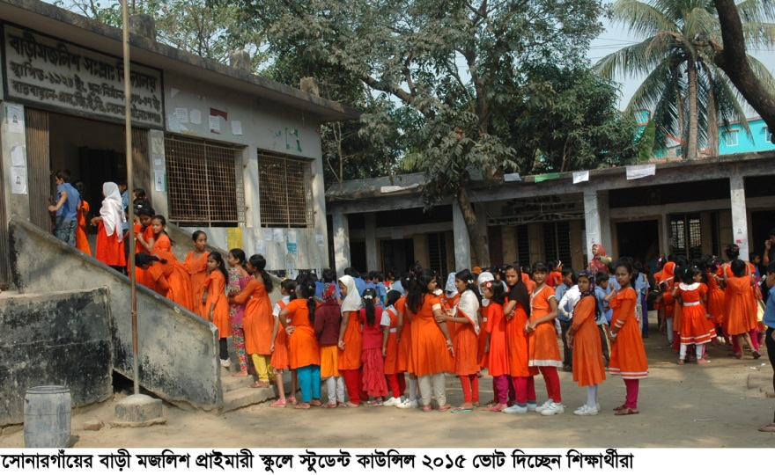
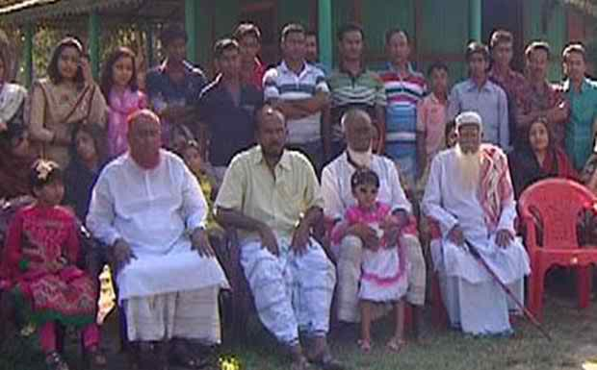
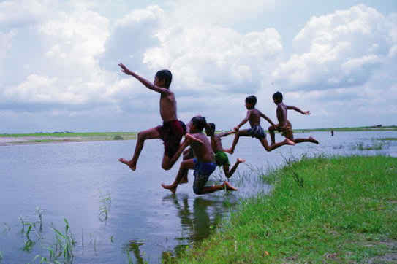
চিত্রগুলো লক্ষ্য কর

Slide 4
আজকের পাঠ
সামাজিকীকরণ ও উন্নয়ন
পাঠ- সামাজিকীকরনে বিভিন্ন সামাজিক প্রতিষ্ঠানের প্রভাব

Slide 5
শিখনফল
এই পাঠ শেষে শিক্ষার্থীরা-
১। সামাজিকীকরণ কী ব্যাখ্যা করতে পারবে।
২। সামাজিকীকরণে বিভিন্ন প্রতিষ্ঠানের প্রভার বর্ণনা করতে পারবে।

Slide 6
পরিবার
স্থানীয় সমাজ
স্থানীয় সমাজের বিভিন্ন উপাদান
সমবয়সী সঙ্গী
শিক্ষা প্রতিষ্ঠান
রাজনৈতিক প্রতিষ্ঠান

Slide 7
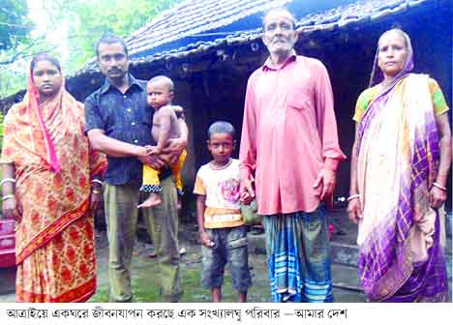
পরিবার

Slide 8
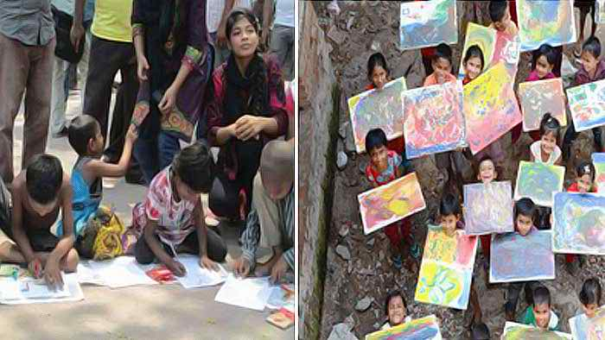
স্থানীয় সমাজ

Slide 9
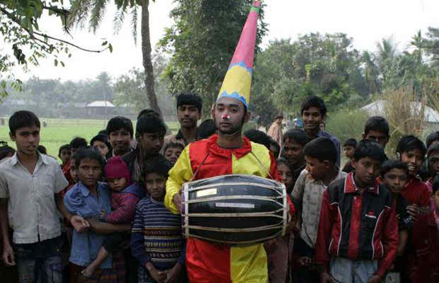
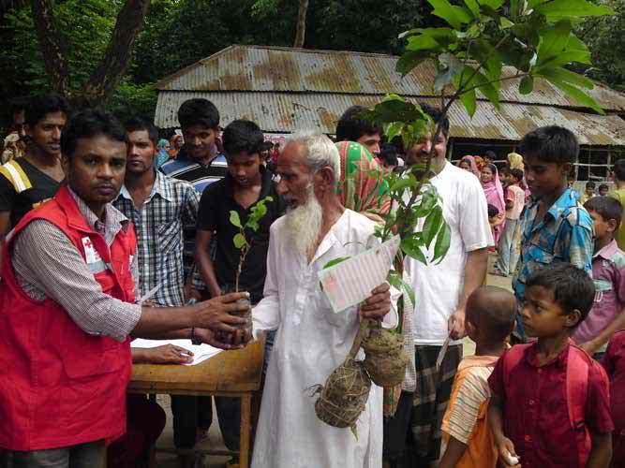
স্থানীয় সমাজের বিভিন্ন উপাদান

Slide 10
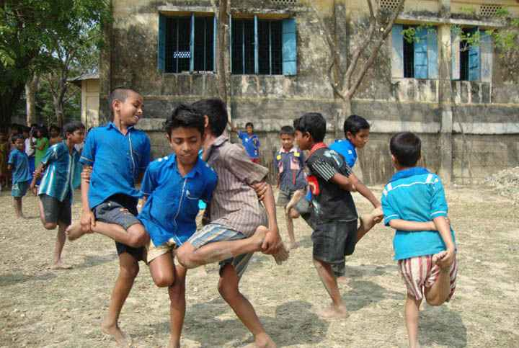
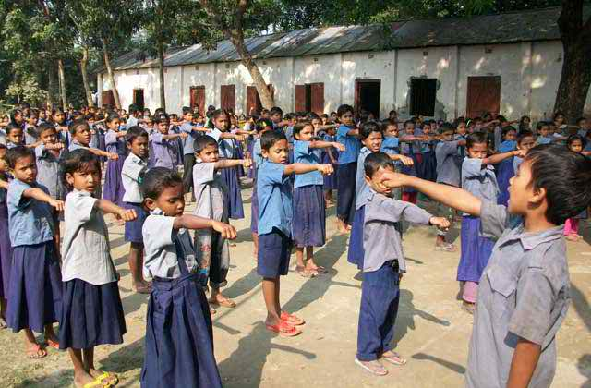
সমবয়সী সঙ্গী
শিক্ষা প্রতিষ্ঠান

Slide 11
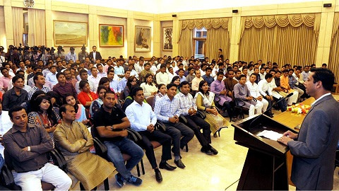
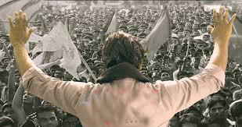
রাজনৈতিক প্রতিষ্ঠান

Slide 12
মূল্যায়ন
সামাজিকীকরন কী?
সমবয়সী সঙ্গী কারা?

Slide 13
সামাজিকীকরণে বিভিন্ন প্রতিষ্ঠানের নাম লিখ এবং যে কোন একটি প্রতিষ্ঠানের ভূমিকা ব্যাখ্যা কর ।
বাড়ির কাজ

Slide 14
সকলকে ধন্যবাদ

